Slide 1

شبکه عصبی بازگشتی
Recurrent neural network RNN , GRU
Fahime Aliabadi , Parham Pishro
Dr . Amintoosi

Slide 2

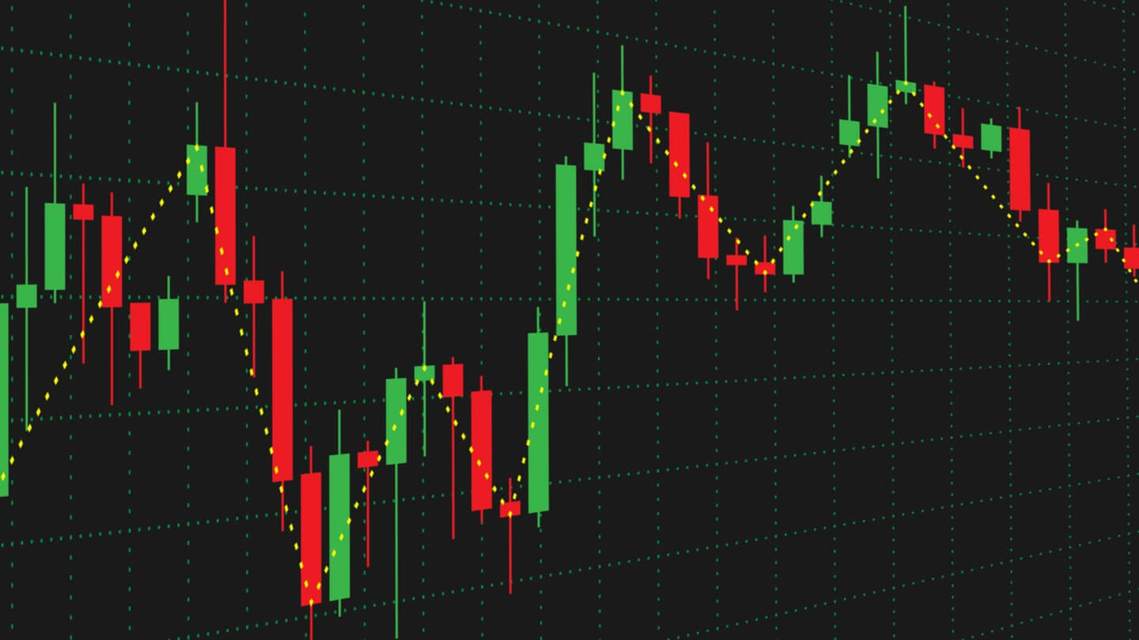
شبکه عصبی بازگشتی چیست ؟
شبکه ای برای پردازش داده سری زمانی (Time Series ) و داده ترتیبی Sequential) )
Notes:
شبکه عصبی بازگشتی یا (ریکارنت نئورال نتورک ) یک شبکه عصبیه که برای داده های دنباله ای و زمانی مناسبه ما با neural network ها کارکردیم واشنا هستیم اما یکسری دیتا ها هستند که برای کارکردن باهاشون به یک شبکه عصبی دیگه نیاز داریم. تا الان اینجوری بود که سمپل ها در train و حتی تست بهم هیچ ربطی نداشتن اما اینجا ممکنه دوتا داده پشت سر هم بهم ربط داشته باشن . مثل داده های بورسی یا فریم های ویدیو. تو داده های بورسی که درواقع یکسری اعداد به صورت زنجیروار قرار گرفتن و اگه بخوایم تحلیلشون هم کنیم همیشه باید به داده های روز ها هفته ها و حتی ماه های قبلشون هم نگاه کنیم

Slide 3

ساختار شبکه‌ی عصبی بازگشتی (RNN)
Notes:
بیایید از شبکه عصبی سنتی شروع کنیم. شبکه عصبی سنتی لایه‌ی ورودی (Input Layer)، لایه‌ی نهان (Hidden Layer) و لایه‌ی خروجی (Output Layer) دارد.
اما چطور می‌توانیم کاری کنیم که این شبکه از اطلاعات قبلی استفاده کند تا روی اطلاعات جدیدی که به دست می‌آورد تأثیر بگذارد؟ چطور است یک حلقه به این شبکه اضافه کنیم تا این کار را برای‌مان انجام دهد؟

Slide 4

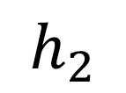
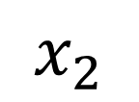
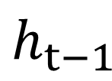
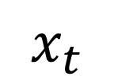
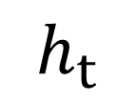
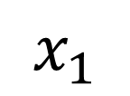
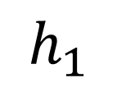
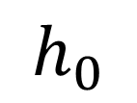
ساختار و عملکرد شبکه RNN
$$h_{1}$$
$$h_{2}$$
$$h_{t−1}$$
$$h_{t}$$
$$h_{0}$$
RNN
RNN
...
RNN
$$x_{1}$$
$$x_{2}$$
$$x_{t}$$
Notes:
یه نکته خیلی ساده هسن که اگه ما به این تصویر نگاه کنیم با توجه به این که شبکه عصبی بازگشتی تکراریه میتونیم اون رو با یک شکل به این صورت نشون بدیم که در لحظه t ورودی ایکس تی رو داریم و هیدن استیت رو داریم که میشه خروجی مرحله قبلی یعنی t-1 و خروجیمون ht هست. یه چیزیو کم داره اونم اینه که خروجی در هر مرحله در تایم استبپ بعدی قراره ورودی باشه پس ....

Slide 5
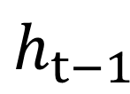
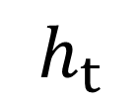
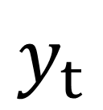
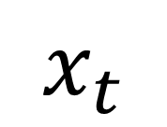
ساختار شبکه‌ی عصبی بازگشتی (RNN)
$$y_{t}$$
RNN
$$h_{t−1}$$
$$h_{t}$$
$$x_{t}$$
Notes:
یدونه فلش میکشم که خروجی در هر مرحله رو ورودی ما در مرحله بعدی میکنه و همونطور که میبینین این دو نماد هردوتا برابرن که یکی خلاصه شده و پک شدست و یکی ان رول شده

Slide 6
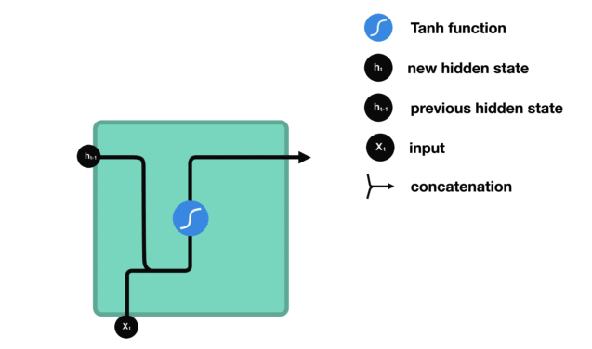
Notes:
یه نکته خیلی ساده هسن که اگه ما به این تصویر نگاه کنیم با توجه به این که شبکه عصبی بازگشتی تکراریه میتونیم اون رو با یک شکل به این صورت نشون بدیم که در لحظه t ورودی ایکس تی رو داریم و هیدن استیت رو داریم که میشه خروجی مرحله قبلی یعنی t-1 و خروجیمون ht هست. یه چیزیو کم داره اونم اینه که خروجی در هر مرحله در تایم استبپ بعدی قراره ورودی باشه پس ....

Slide 7
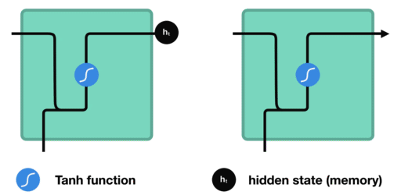

Slide 8
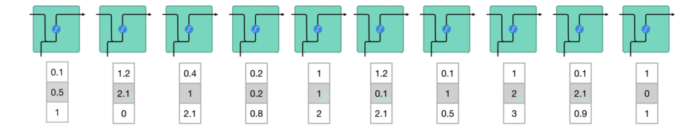

Slide 9
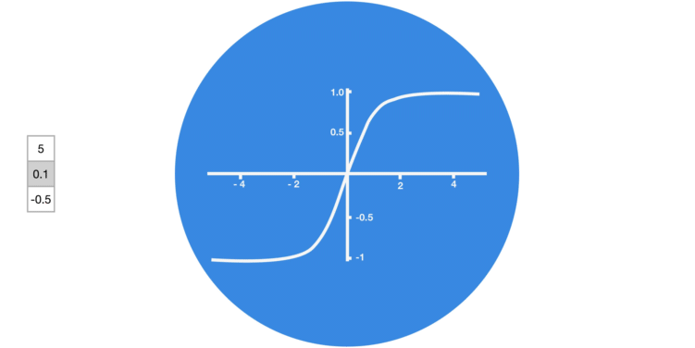
تابع فعال ساز tanh کمک میکند تا مقدار را بین -1 تا 1 نگه داریم .

Slide 10
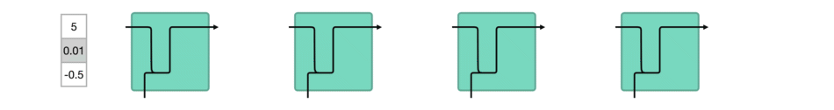
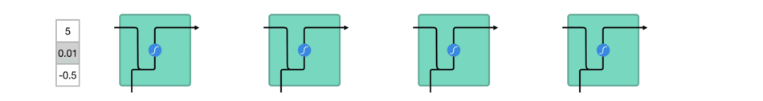
تبدیل وکتور بدون تابع فعالساز
تبدیل وکتور با تابع فعالساز tanh

Slide 11
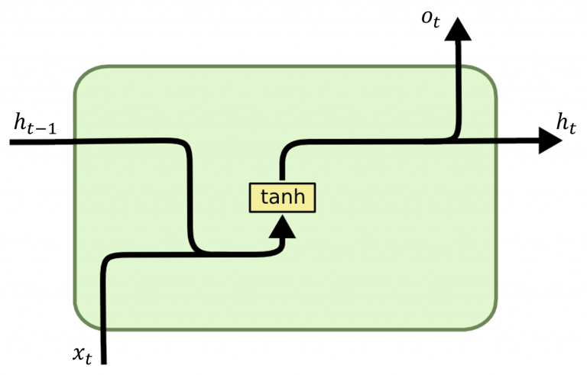
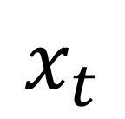
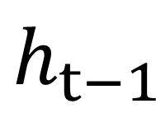
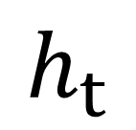
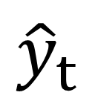
$${\hat{y}}_{t}$$
$$h_{t−1}$$
$$h_{t}$$
$$x_{t}$$

Slide 12
انواع RNN
One-to-One
One-to-Many
Many-to-One
Many-to-Many
4.1 Equal Unit Size
4.2 Unequal Unit Size

Slide 13
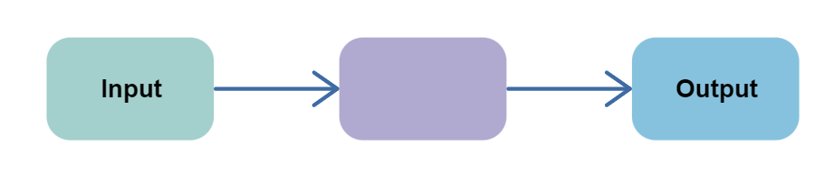
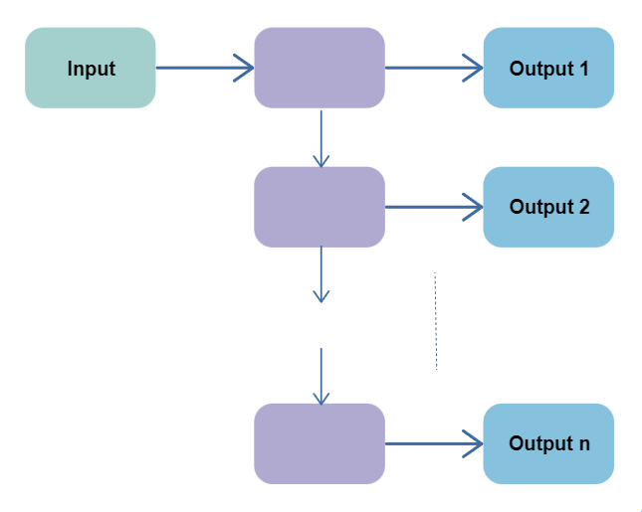
One-to-One
2. One-to-Many
Notes:
2 مثل image captioning

Slide 14
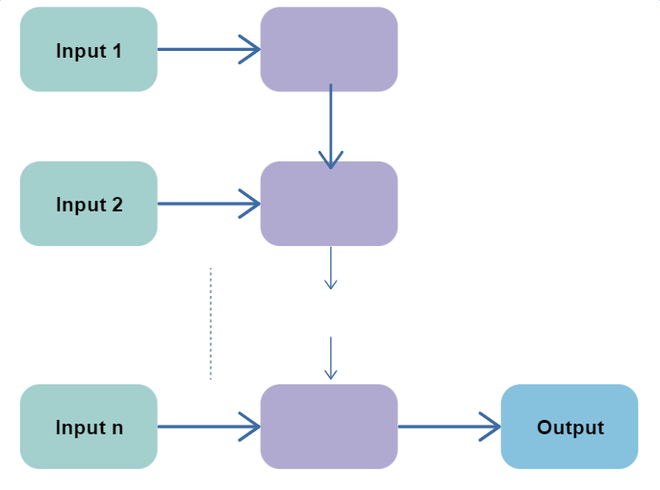
3. Many-to-One
Notes:
Sentiment analysis تحلیل احساسات ممکن است نمونه‌ای از این نوع شبکه باشد که در آن یک جمله معین اغلب به عنوان بیانگر احساسات مثبت یا منفی طبقه‌بندی می‌شود.

Slide 15
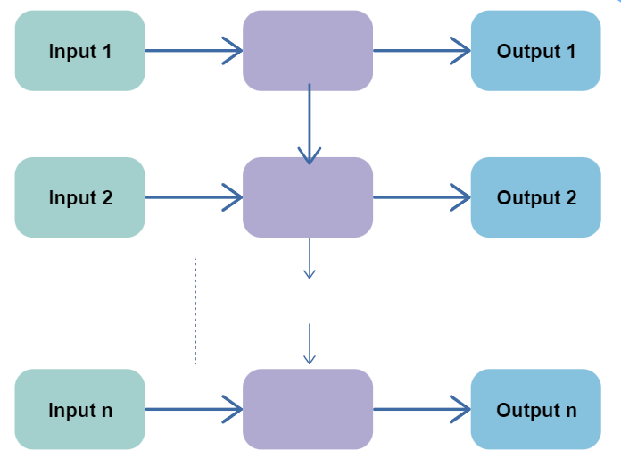
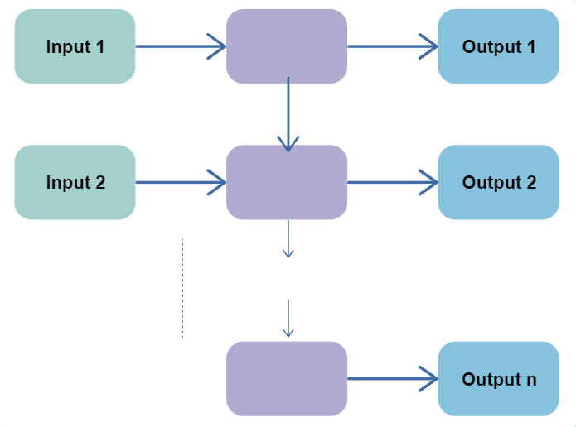
4. Many-to-Many
Equal Unit Size
Unequal Unit Size
Notes:
اولی Name-Entity Recognition یا NER یک وظیفه پردازش زبان طبیعی است که برای شناسایی و دسته‌بندی اجزای مختلف در یک متن استفاده می‌شود. این فرایند بر روی یک متن ورودی اجرا می‌شود و تلاش می‌کند اجزای مشخصی مانند نام‌های خاص (شخص، مکان، سازمان، زمان و غیره) را شناسایی کند. دومی ترجمه

Slide 16
سه گام آموزش یک شبکه عصبی
پیش بینی در مسیر forward pass
مقایسه پیش بینی با Ground truth با تابع loss
استفاده از مقدار خطا برای انجام back propagation و آپدیت وزن ها

Slide 17
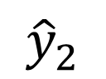
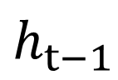
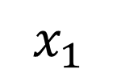
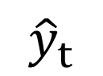
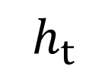
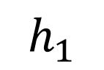

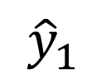

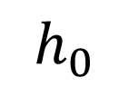
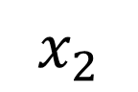

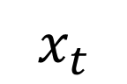
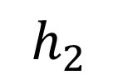
Forward propagation
$${\hat{y}}_{1}$$
$${\hat{y}}_{2}$$
$${\hat{y}}_{t}$$
$$w_{yh}$$
$$h_{1}$$
$$h_{2}$$
$$h_{0}$$
$$w_{hh}$$
$$h_{t−1}$$
$$h_{t}$$
...
$$w_{hx}$$
$$x_{1}$$
$$x_{2}$$
$$x_{t}$$
$$\left.h_{t}=g_{1}\left.(\right.w_{hh}h_{t−1}+w_{hx}x_{t}+b_{h})\right.$$
$$\left.{\hat{y}}_{t}=g_{2}\left.(\right.w_{yh}h_{t}+b_{y})\right.$$

Slide 18
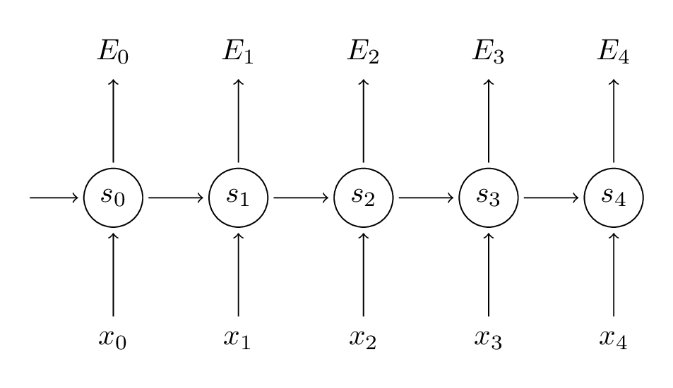

Slide 19
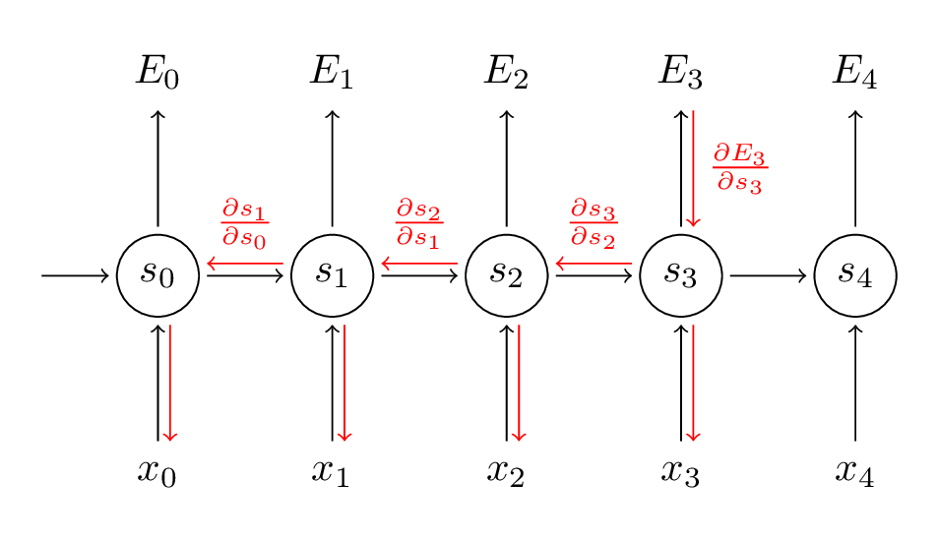
Backpropagation

Slide 20
محوشدن گرادیان(vanishing gradient)
محوشدن گردایان هم زمانی اتفاق می‌افتد که مقادیر گرادیان خیلی کوچک شوند و در نتیجه یادگیری مدل متوقف یا بسیار کند شود.
خوشبختانه این مشکل هم با مفهوم , GRU LSTM حل می‌شود.

Slide 21
انفجار گرادیان (exploding gradient)
انفجار گرادیان زمانی اتفاقی می‌افتد که وزن‌ها مقادیر بالایی بگیرند و در نتیجه ضرب آنها به عدد بسیار بزرگی تبدیل شود. خوشبختانه این مشکل را می‌توان به سادگی با محدود کردن(truncating) گرادیان حل کنیم.

Slide 22

Let's code

Slide 23
GRU
)Gated Recurrent Unit(

Slide 24
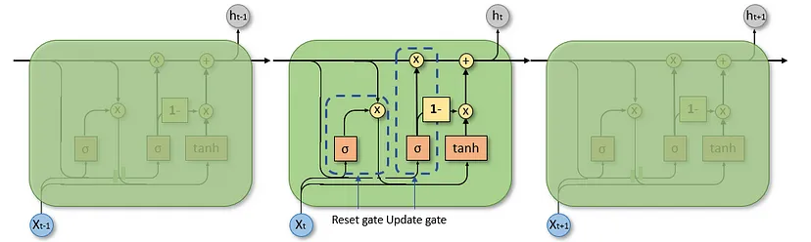

Slide 25
وظیفه‌ی دروازه‌ی آپدیت مدیریت اطلاعات گذشته است و اینکه چه مقدار از این اطلاعات در توالی‌های قبلی برای ارسال به توالیِ بعدی مفید هستند.
دروازه‌ی ریست مشخص می‌کند که چقدر از اطلاعات گذشته می‌تواند به فراموشی سپرده شود.

Slide 26
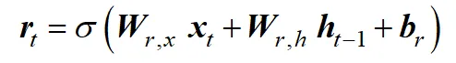
Reset gate
Notes:
مقادیر موجود در بردار r توسط یک تابع سیگموئید بین 0 و 1 محدود می شوند و به حالت پنهان h مرحله زمانی قبلی و ورودی فعلی x بستگی دارند. هر دو با استفاده از ماتریس های وزن W وزن می شوند. علاوه بر این، یک بایاس b اضافه می شود.

Slide 27
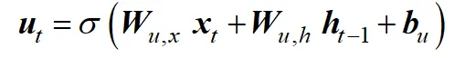
update gate
Notes:
مقادیر موجود در بردار r توسط یک تابع سیگموئید بین 0 و 1 محدود می شوند و به حالت پنهان h مرحله زمانی قبلی و ورودی فعلی x بستگی دارند. هر دو با استفاده از ماتریس های وزن W وزن می شوند. علاوه بر این، یک بایاس b اضافه می شود.

Slide 28
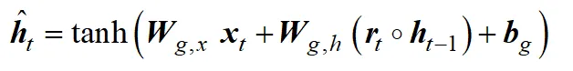
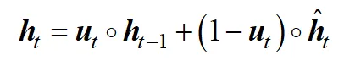
candidate hidden state
Notes:
وضعیت پنهان مرحله زمانی فعلی بر اساس یک فرآیند دو مرحله ای تعیین می شود. ابتدا یک حالت مخفی نامزد مشخص می شود
حالت کاندید ترکیبی از ورودی فعلی و حالت پنهان مرحله زمانی قبلی و یک تابع فعال سازی است. در این مثال از تابع tanh استفاده شده است.
در این مثال از تابع tanh استفاده شده است. تأثیر حالت پنهان قبلی بر وضعیت پنهان نامزد توسط گیت تنظیم مجدد کنترل می شود
در مرحله دوم، حالت پنهان کاندید با حالت پنهان مرحله زمانی قبلی ترکیب می شود تا حالت پنهان فعلی ایجاد شود.
نحوه ترکیب حالت مخفی قبلی و حالت مخفی نامزد توسط گیت به روز رسانی تعیین می شود.
اگر گیت به روز رسانی مقدار 0 را بدهد، حالت پنهان قبلی به طور کامل نادیده گرفته می شود و حالت پنهان فعلی برابر با حالت پنهان نامزد است. اگر گیت آپدیت مقدار یک را بدهد، برعکس است.

Slide 29
Let's code
Notes:
وضعیت پنهان مرحله زمانی فعلی بر اساس یک فرآیند دو مرحله ای تعیین می شود. ابتدا یک حالت مخفی نامزد مشخص می شود
حالت کاندید ترکیبی از ورودی فعلی و حالت پنهان مرحله زمانی قبلی و یک تابع فعال سازی است. در این مثال از تابع tanh استفاده شده است.
در این مثال از تابع tanh استفاده شده است. تأثیر حالت پنهان قبلی بر وضعیت پنهان نامزد توسط گیت تنظیم مجدد کنترل می شود
در مرحله دوم، حالت پنهان کاندید با حالت پنهان مرحله زمانی قبلی ترکیب می شود تا حالت پنهان فعلی ایجاد شود.
نحوه ترکیب حالت مخفی قبلی و حالت مخفی نامزد توسط گیت به روز رسانی تعیین می شود.
اگر گیت به روز رسانی مقدار 0 را بدهد، حالت پنهان قبلی به طور کامل نادیده گرفته می شود و حالت پنهان فعلی برابر با حالت پنهان نامزد است. اگر گیت آپدیت مقدار یک را بدهد، برعکس است.

Slide 30

Thank you

Slide 31

منابع
https://towardsdatascience.com/a-brief-introduction-to-recurrent-neural-networks-638f64a61ff4
https://howsam.org/recurrent-neural-network/
https://mmuratarat.github.io/2019-02-07/bptt-of-rnn
https://www.nickmccullum.com/python-deep-learning/vanishing-gradient-problem/
https://www.educative.io/answers/what-are-the-types-of-rnn
https://www.analyticsvidhya.com/blog/2022/01/tutorial-on-rnn-lstm-gru-with-implementation/
https://dennybritz.com/posts/wildml/recurrent-neural-networks-tutorial-part-3/
https://chatbot.theb.ai/
https://rstudio-conf-2020.github.io/dl-keras-tf/08-LSTMs.html#9
https://aicorespot.io/an-intro-to-recurrent-neural-networks-and-the-math-that-drives-it/
https://analyticsindiamag.com/lstm-vs-gru-in-recurrent-neural-network-a-comparative-study/
https://medium.com/deep-math-machine-learning-ai/chapter-10-deepnlp-recurrent-neural-networks-with-math-c4a6846a50a2
https://www.datacamp.com/tutorial/tutorial-for-recurrent-neural-network
https://www.simplilearn.com/tutorials/deep-learning-tutorial/rnn
https://arxiv.org/ftp/arxiv/papers/2305/2305.17473.pdf
https://k21academy.com/datascience-blog/machine-learning/recurrent-neural-networks/
https://github.com/ALIREZA-AKHAVAN/RNN-NOTEBOOKS?tab=readme-ov-file
https://www.geeksforgeeks.org/gated-recurrent-unit-networks/

